Slide 1
Ο 20^{ος} πρόεδρος των ΗΠΑ (James Garfield)
που απέδειξε το Πυθαγόρειο Θεώρημα!
Μαθηματικά & Ιστορία σε μία απόδειξη.

Slide 2
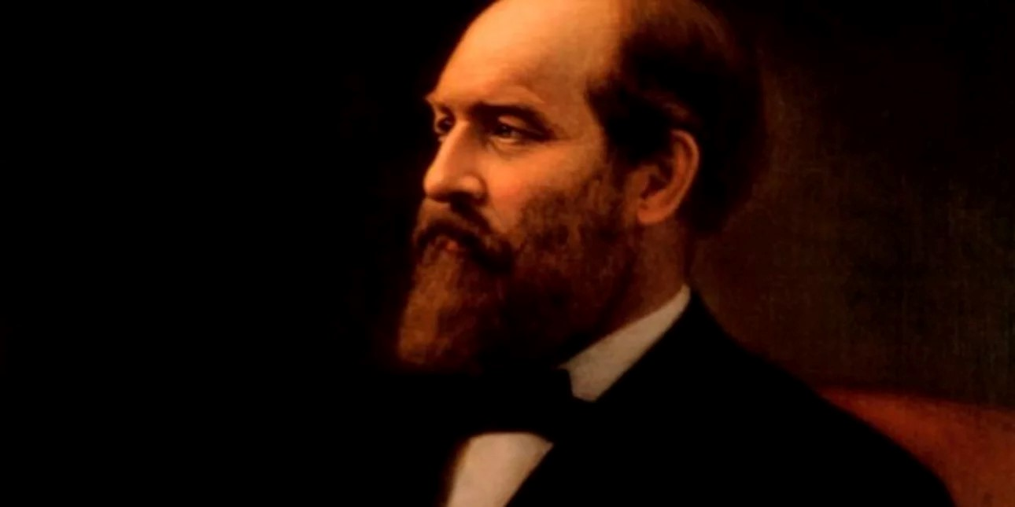
Ο James A. Garfield, 20ός πρόεδρος των ΗΠΑ, έμεινε στην ιστορία όχι μόνο για την τραγική δολοφονία του, αλλά και για μια μοναδική πνευματική του συνεισφορά: την απόδειξη του Πυθαγόρειου Θεωρήματος! Το 1876, πέντε χρόνια πριν εκλεγεί πρόεδρος, δημοσίευσε μια απλή και κομψή γεωμετρική απόδειξη.
Πριν τη σταδιοδρομία του στην πολιτική, σκόπευε να γίνει καθηγητής μαθηματικών — και η μαθηματική του σκέψη τον συνόδευε σε όλη του τη ζωή.

Slide 3
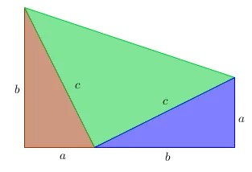
Η απόδειξη του Garfield βασίζεται στην σύγκριση ενός τραπεζίου και των τριγώνων που το απαρτίζουν. Τοποθετώντας δύο ίσα ορθογώνια τρίγωνα (πλευρών a,b,c) πάνω σε ένα τραπέζιο με βάσεις a και b, καταλήγουμε στη σχέση: c² = a² + b² Έτσι, απέδειξε το Πυθαγόρειο Θεώρημα με έναν κομψό και γεωμετρικά απλό τρόπο.

